Slide 1


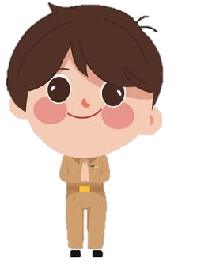
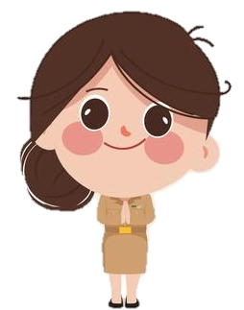
Các em có biết, trong tháng 11 có ngày lễ nào không?
Ngày 20/11 ạ!

Slide 2


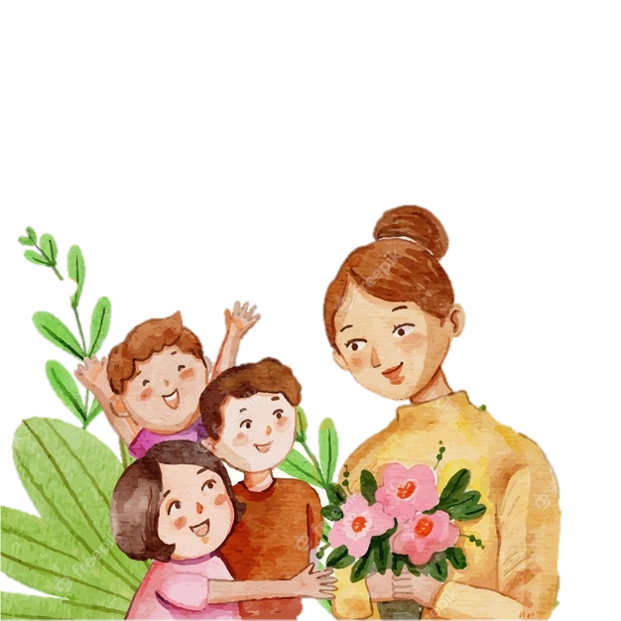
Happy
Teacher’s Day
20/11

Slide 3
Chúng ta cùng lập một chương trình hoạt động để chào đón ngày này nhé!
Dạ!

Slide 4




Tập làm văn
Lập chương trình
hoạt động
Trang 23

Slide 5





  Mục tiêu
Biết lập chương trình hoạt động cho buổi liên hoan văn nghệ chào mừng Ngày Nhà giáo Việt Nam 20/11 nói riêng và lập chương trình hoạt động nói chung.
Rèn luyện khả năng tổ chức, tác phong làm việc khoa học, tinh thần đoàn kết trong tập thể lớp.

Slide 6




KHÁM PHÁ

Slide 7


Bài 1: Đọc câu chuyện dưới đây và trả lời câu hỏi:
a) Các bạn trong lớp tổ chức buổi liên hoan văn nghệ nhằm mục đích gì ?
b) Để tổ chức buổi liên hoan, cần làm những việc gì ? Lớp trưởng đã phân công như thế nào ?
c) Hãy thuật lại diễn biến của buổi liên hoan.

Slide 8
Sắp tới Ngày Nhà giáo Việt Nam 20 - 11, lớp tôi bàn việc chúc mừng thầy cô. Có bạn đề nghị liên hoan tại lớp. Có bạn nói đi cắm trại cùng thầy cô sẽ vui hơn. Ồn ào một hồi, chẳng ai nghe ai.
Cuối cùng, lớp trưởng Thủy Minh lên tiếng. Lớp trưởng có khác, nói nghe rất được. Để hòa vào không khí vui chung của toàn trường, chúng tôi sẽ không đi cắm trại xa mà tổ chức ngay tại lớp một buổi liên hoan thật rôm rả. Sẽ có hoa quả, bánh kẹo, có báo tường và một chương trình văn nghệ "cây nhà lá vườn".
Việc chuẩn bị bánh kẹo, hoa quả, chén đĩa,… được giao hoàn toàn cho các bạn nữ. Bạn Tâm, bạn Phượng sẽ chỉ huy chuyện bếp núc này. Nhóm các bạn Trung, Nam, Sơn lo trang trí lớp học. Báo tường thì ai cũng phải viết, vẽ hoặc sưu tầm. Lớp trưởng là chủ bút cùng nhóm biên tập lo ra báo. Các tiết mục văn nghệ cũng được phân công cụ thể cho từng người, từng nhóm.
Một buổi sinh hoạt tập thể

Slide 9
Buổi liên hoan diễn ra thật vui vẻ. Lớp học được trang hoàng đẹp và đầm ấm. Thu Hương dẫn chương trình rất có duyên. Tuấn Béo diễn kịch câm làm ai nấy cười rũ. Còn Huyền Phương, hằng ngày bẽn lẽn là thế, nhưng hôm đó kéo đàn thật sành điệu. Thầy chủ nhiệm rất cảm động. Thầy khen báo tường của lớp hay, khen các tiết mục biểu diễn rất tự nhiên, khen buổi sinh hoạt đã được tổ chức chu đáo.
Trên đường về, chúng tôi không ngớt lời bàn tán về buổi liên hoan. Ai cũng hài lòng, cảm thấy gắn bó với nhau hơn sau thành công của buổi sinh hoạt tập thể lần đầu tiên do chính chúng tôi tự tổ chức.

Slide 10


a. Các bạn trong lớp tổ chức buổi liên hoan văn nghệ nhằm mục đích gì?
Chúc mừng các thầy, cô giáo nhân Ngày Nhà giáo Việt Nam 20/11.
Mục đích 1
Bày tỏ lòng biết ơn với thầy cô.
Mục đích 2

Slide 11
I. Mục đích
- Chúc mừng các thầy, cô giáo nhân Ngày Nhà giáo Việt Nam 20/11.
- Bày tỏ lòng biết ơn với thầy cô.

Slide 12

b) Để tổ chức buổi liên hoan, cần làm những việc gì?
Chuẩn bị:
Bánh, kẹo, hoa quả, chén đĩa,...
Làm báo tường.
Chương trình văn nghệ.

Slide 13


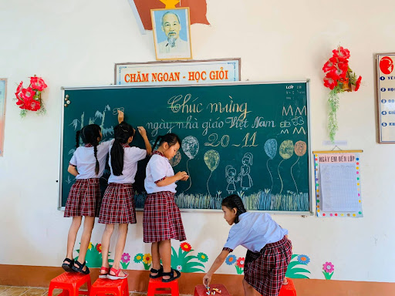

b) Lớp trưởng đã phân công như thế nào?
- Bánh kẹo, hoa quả, chén đĩa,...: Tâm, Phượng và các bạn nữ.
- Trang trí lớp học: Trung, Nam, Sơn
- Văn nghệ: Dẫn chương trình: Thu Hương
Kịch câm:Tuấn Béo
Kéo đàn: Huyền Phương
Các tiết mục khác…
- Báo tường: Cả lớp viết bài, vẽ hoặc sưu tầm.
Chủ bút Thủy Minh + ban biên tập.

Slide 14
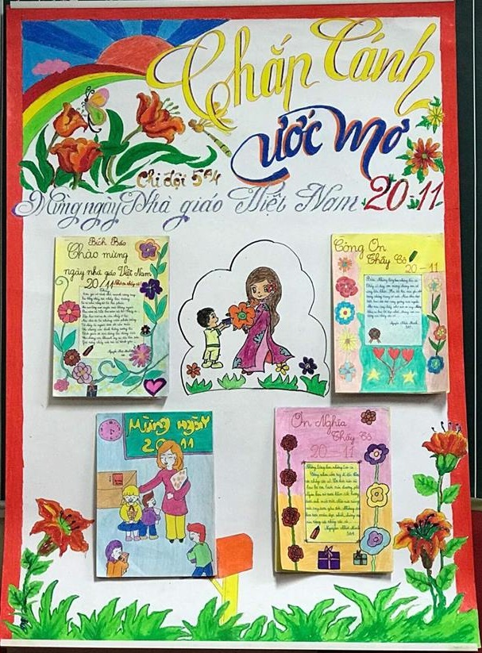
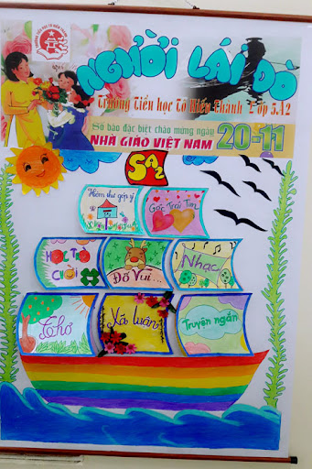

Slide 15
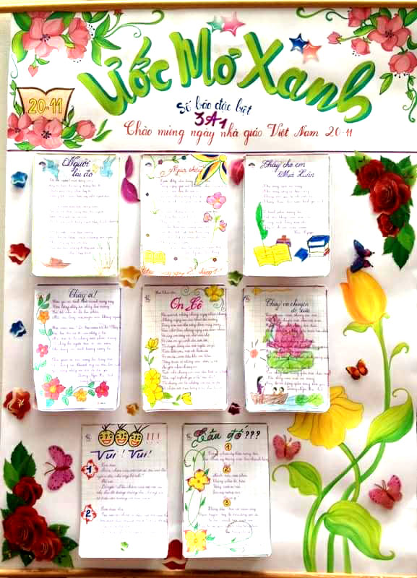
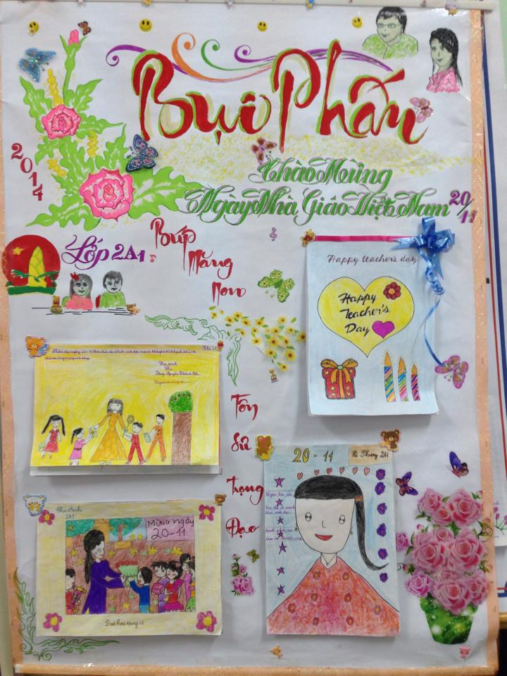

Slide 16
II. Phân công, chuẩn bị:
- Bánh, kẹo, hoa quả, chén đĩa,...
- Chương trình văn nghệ.
- Làm báo tường
Chuẩn bị
- Bánh kẹo, hoa quả, chén đĩa,...: Tâm, Phượng và các bạn nữ.
- Trang trí lớp học: Trung, Nam, Sơn.
- Văn nghệ: Dẫn chương trình: Thu Hương.
Kịch câm:Tuấn Béo.
Kéo đàn: Huyền Phương.
Các tiết mục khác...
- Báo tường: Cả lớp viết bài, vẽ hoặc sưu tầm.
Chủ bút Thủy Minh + ban biên tập.
Phân công

Slide 17
c. Hãy thuật lại diễn biến của buổi liên hoan.
Mở đầu là chương trình văn nghệ. Thu Hương dẫn chương trình. Tuấn Béo biểu diễn kịch câm. Huyền Phương kéo đàn,… Cuối cùng, thầy chủ nhiệm phát biểu khen báo tường của lớp hay, khen các tiết mục biểu diễn tự nhiên, buổi liên hoan tổ chức chu đáo. Cả lớp ai cũng hài lòng, thấy gắn bó với nhau hơn.

Slide 18
III. Chương trình cụ thể:
Mở đầu là chương trình văn nghệ. Thu Hương dẫn chương trình. Tuấn Béo biểu diễn kịch câm. Huyền Phương kéo đàn,… Cuối cùng, thầy chủ nhiệm phát biểu khen báo tường của lớp hay, khen các tiết mục biểu diễn tự nhiên, buổi liên hoan tổ chức chu đáo. Cả lớp ai cũng hài lòng, thấy gắn bó với nhau hơn.

Slide 19

Để đạt kết quả của buổi liên hoan tốt đẹp như trong mẩu chuyện “Một buổi sinh hoạt tập thể ”, lớp trưởng Thủy Minh đã cùng các bạn lập một chương trình hoạt động rất
cụ thể, khoa học và hợp lí.

Slide 20
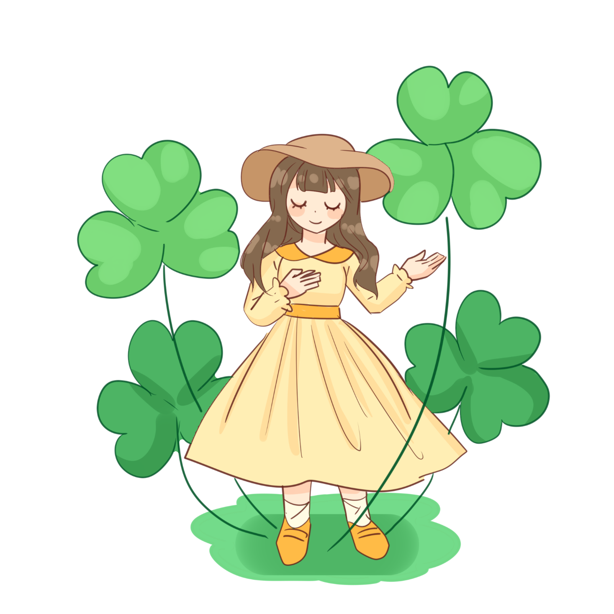
Theo em, một chương trình hoạt động gồm có mấy phần?
Đó là những phần nào?

Slide 21

Một chương trình hoạt động thường có
cấu tạo 3 phần:
I. Mục đích
II. Phân công chuẩn bị
III. Chương trình cụ thể

Slide 22
VẬN DỤNG

Slide 23
Bài 2:
Giả sử em là lớp trưởng trong câu chuyện trên, em hãy lập chương trình hoạt động của lớp để tổ chức buổi liên hoan văn nghệ chào mừng Ngày Nhà giáo Việt Nam 20-11.

Slide 24
Gợi ý:
Chương trình liên hoan văn nghệ
chào mừng Ngày Nhà giáo Việt Nam 20-11
I. Mục đích
II. Phân công chuẩn bị
III. Chương trình cụ thể

Slide 25
Tiêu chí đánh giá một chương trình hoạt động:
1
Chương trình đã có đầy đủ bố cục 3 phần chưa?
2
Mục đích đã rõ ràng chưa?
3
Phân công, chuẩn bị có cụ thể không?
Chương trình cụ thể có hợp lý, phù hợp với phần phân công chuẩn bị không ?
4

Slide 26
Chương trình liên hoan văn nghệ
chào mừng Ngày Nhà giáo Việt Nam 20-11
I. Mục đích:
Chúc mừng và bày tỏ lòng biết ơn thầy, cô nhân ngày Nhà giáo Việt Nam 20-11.
II. Phân công chuẩn bị:
1. Bánh kẹo, hoa quả, chén đĩa,...: Tâm, Phượng
2. Trang trí: Trung, Nam, Sơn
3. Báo tường: Thủy Minh và ban biên tập.
4. Tiết mục văn nghệ:
- Dẫn chương trình: Thu Hương
- Kịch câm: Tuấn Béo
- Kéo đàn: Huyền Phương
- Múa: tổ 2
- Tam ca nữ: Mai, Huệ, Linh
- Hoạt cảnh kịch: Lòng dân (tổ 4)
5. Dọn lớp sau buổi lễ: cả lớp

Slide 27
Chương trình liên hoan văn nghệ
chào mừng Ngày Nhà giáo Việt Nam 20-11
III. Chương trình cụ thể:
1. Phát biểu chúc mừng và tặng hoa thầy cô: Thủy Minh
2. Giới thiệu báo tường: Dũng
3. Liên hoan văn nghệ - ăn bánh ngọt, uống nước
- Giới thiệu chương trình văn nghệ: Thu Hương
- Biểu diễn:
    + Kịch câm
    + Kéo đàn vi-ô-lông
    + Múa
    + Tam ca nữ
    + Hoạt cảnh kịch
4. Kết thúc: Cô chủ nhiệm phát biểu.

Slide 28

  Đánh giá mục tiêu
Biết lập chương trình hoạt động cho buổi liên hoan văn nghệ chào mừng Ngày Nhà giáo Việt Nam 20/11 nói riêng và lập chương trình hoạt động nói chung.
Rèn luyện khả năng tổ chức, tác phong làm việc khoa học, tinh thần đoàn kết trong tập thể lớp.

Slide 29
Dặn dò
- Hoàn thành bài tập 2.
- Chuẩn bị bài: Lập chương trình hoạt động trang 32

Slide 30

Tạm biệt các em
Chúc các em học tốt!

